Slide 1
Moc i moment obrotowy
Moc czynna wydawana przez prądnicę (lub pobierana przez silnik) jest określona zależnością:
gdzie: m - liczba faz, U — napięcie fazowe, / - prąd fazowy,
a moment elektromagnetyczny (w N m) zależnością:
gdzie: P - moc elektryczna (W), n - prędkość obrotowa (obr/min).

Slide 2
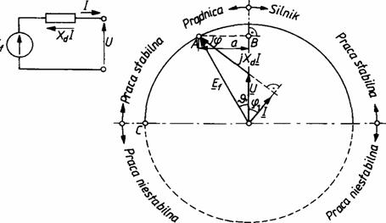
Moc i moment obrotowy
Na podstawie uproszczonego wykresu wektorowego maszyny nienasyconej z wirnikiem cylindrycznym

Slide 3
Moc i moment obrotowy
Pomijając straty w stojanie (w rdzeniu i w uzwojeniach), można przyjąć, że oddawana moc elektryczna jest równa mocy mechanicznej pobieranej na wale, a zatem moment obrotowy, jakim trzeba napędzać maszynę, wynosi:
Zależność jest słuszna dla maszyny cylindrycznej (z biegunami utajonymi i równomierną szczeliną powietrzną).

Slide 4
Moc i moment obrotowy
Dla maszyn jawno biegunowych, gdzie szczelina powietrzna jest nierównomierna i X_{d} jest różna X_{q} zależność określająca moment przyjmuje postać bardziej złożoną:

Slide 5
Moc i moment obrotowy
W równaniu występują dwie składowe
moment synchroniczny
zależy od prądu wzbudzenia, ponieważ E_{f} jest funkcją prądu wzbudzenia. Wartość momentu synchronicznego przy kącie nazywa się momentem maksymalnym.

Slide 6
Moc i moment obrotowy
W równaniu występują dwie składowe
moment reluktancyjny (reakcyjny)
zależy od różnicy reaktancji synchronicznej podłużnej i poprzecznej, powstaje niezależnie od tego, czy maszyna ma uzwojenie wzbudzające czy nie.

Slide 7
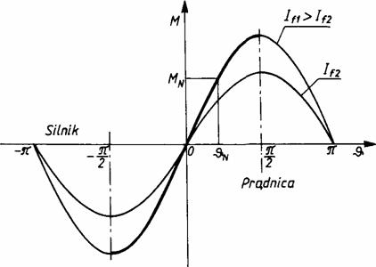
Moc i moment obrotowy
Na podstawie zależności powyższych można wykreślić charakterystyki kątowe momentu: dla maszyny cylindrycznej

Slide 8
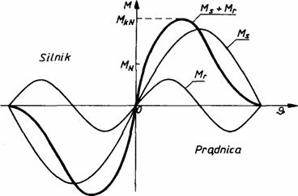
Moc i moment obrotowy
i dla maszyny jawnobiegunowej,

Slide 9
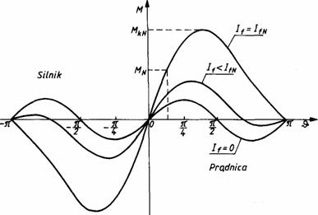
Moc i moment obrotowy
Charakterystyki kątowe momentu maszyny synchronicznej jawno biegunowej przy różnych prądach wzbudzenia

Slide 10
Moc i moment obrotowy
Stosunek momentu maksymalnego M_{kn} (krytycznego) przy znamionowym napięciu U, i znamionowym prądzie wzbudzenia I_{fN} do momentu znamionowego M_{N} nazywa się przeciążalnością maszyny synchronicznej.
napędzanie prądnicy, jak i obciążanie silnika mocą większą niż moc maksymalna powoduje wypadanie maszyny z synchronizmu.

